Slide 1

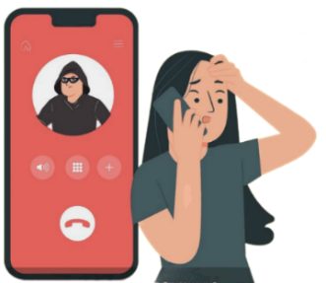


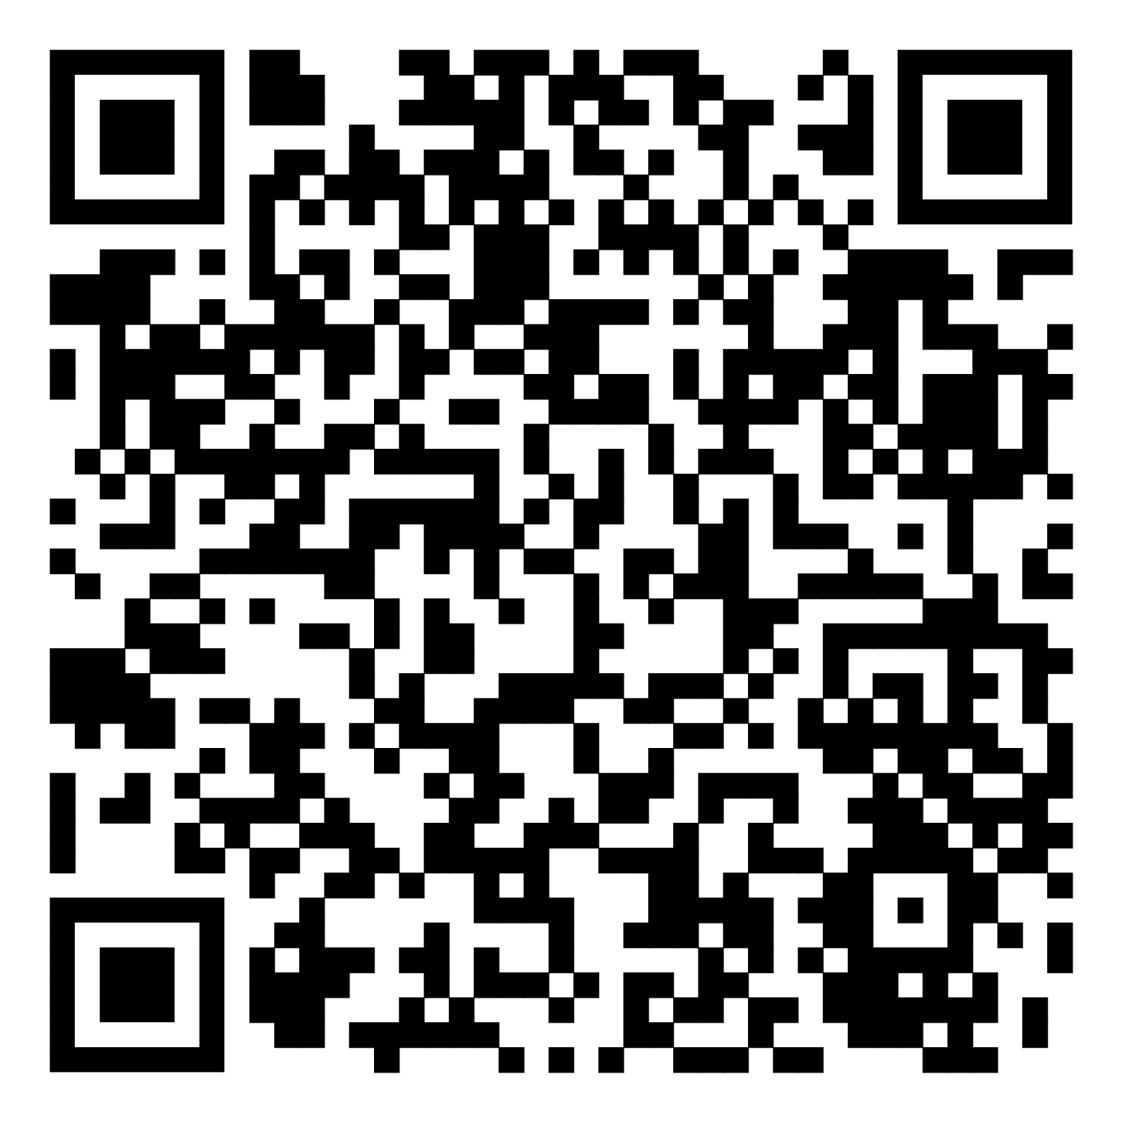

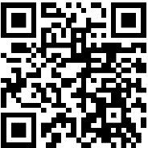
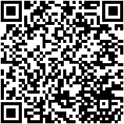
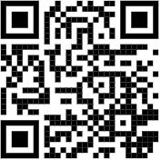
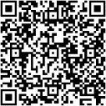
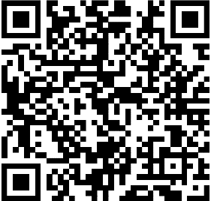

! МОШЕННИКИ ! ВЗЛОМАЛИ ВАШ ЛИЧНЫЙ КАБИНЕТ НА ПОРТАЛЕ «ГОСУСЛУГИ»?
1
Восстановите доступ к аккаунту
Понадобится Ваш паспорт и СНИЛС
В случае если Вы обнаружили, что к Вашей учётной записи на портале Госуслуг получили доступ посторонние лица, необходимо незамедлительно принять меры для восстановления доступа к ней.
  Самостоятельно на портале Госуслуг
  Онлайн через приложение Банка
  Лично в МФЦ или ином центре обслуживания
2
Проверьте настройки безопасности
  ВЫЙДИТЕ ИЗ АККАУНТА НА ВСЕХ УСТРОЙСТВАХ
  Установите вход с подтверждением
  Подключите доверенный контакт
  (доверенный контакт не будет иметь доступ к вашему личному кабинету, но при попытке смены пароля ему придет дополнительный код подтверждения)
  Проверьте действия в системе
  (подозрительные устройства, с которых был совершен вход)
В случае необходимости зафиксируйте, после удалите /отзовите / отвяжите
3
Проверьте информацию в профиле
  Сим-карты
  Банковские карты и счета
  Электронные подписи
  Личные документы
  (в разделе документы и данные)
  Биометрию
  Согласия и доверенности
  Цифровой архив
  Связанные аккаунты
  Заявления
  Кредитную историю
При незаконном переводе денежных средств с Ваших счетов незамедлительно обратитесь в Банк.
Если на Вас взяли кредит – срочно обратитесь в Банк или микрофинансовую организацию и сообщите, что заявку на кредит подали мошенники!
Закажите отчет в БКИ (бесплатно 2 раза в год)
УЗНАТЬ СПИСОК БЮРО КРЕДИТНЫХ ИСТОРИЙ (БКИ)
4
Защитите себя от последствий
  Замените банковские карты (при необходимости)
  Подайте заявление в дежурную часть отдела полиции по месту фактического проживания лично или онлайн, приложив скриншоты и данные о взломе
Никогда не сообщайте коды из SMS и не переходите по подозрительным ссылкам.
ВНИМАНИЕ!
Операторы сотовой связи, сотрудники банка, МФЦ, полиции, Госуслуг, налоговой службы и других ведомств (организаций) всегда звонят с официальных номеров, не используя мессенджеры (Telegram, WhatsApp).
Как обезопасить себя в будущем?
Установите запрет на выдачу кредитов онлайн через Госуслуги.
Установите запрет на регистрационные действия с объектами недвижимости онлайн на сайте Росреестра или лично в МФЦ.
Регулярно проверяйте активность в аккаунте и не совершайте
вход в аккаунт с посторонних устройств.
ЦЕНТР ПРАВОВОЙ ПОМОЩИ ГРАЖДАНАМ
САМОЗАПРЕТ
НА
СИМ-КАРТЫ
САМОЗАПРЕТ
НА
КРЕДИТЫ
ЗАПРЕТ
НА СДЕЛКИ
С НЕДВИЖИМОСТЬЮ
ПОДРОБНЕЕ О БЕЗОПАСНОСТИ В ИНТЕРНЕТЕ

